Slide 1

Управление пассажирскими автобусами
Необходимо разработать систему управления пассажирскими автобусами аэропорту.

Slide 2
Проблема
Пассажиры из самолета в терминал попадают двумя способами: через телетрап или на автобусе. Автобусов и водителей в аэропорту – много (до 200). В аэропорту случаются тысячи форс-мажоров:
Задержки рейсов
Опоздания пассажиров
Нештатные ситуации
Автобусами и водителями надо управлять:
Распределять между рейсами
Ставить задачи
Контролировать исполнение
Обеспечивать своевременное обслуживание пассажиров
Задачи
Необходимо разработать систему управления пассажирскими автобусами аэропорту
Для 3 видов пользователей: Диспетчер, Водитель, Руководитель
Для водителей должна формироваться задача
Диспетчер должен иметь возможность вносить изменения в задачи водителей
Диспетчер должен иметь возможность посмотреть детальную информацию о задаче

Slide 3
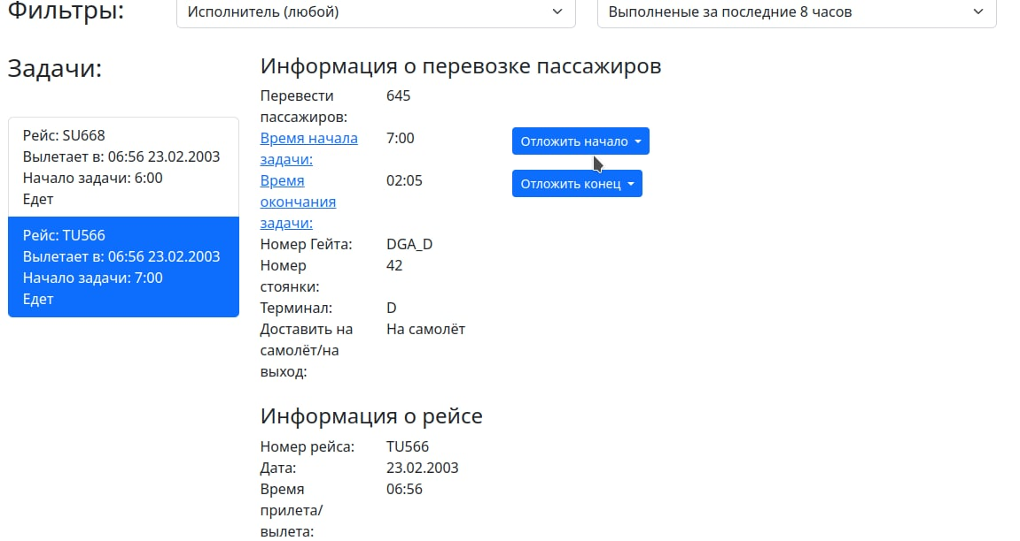
Веб-интерфейс
Пример
Веб-интерфейс является основой для всей работы диспетчера, поэтому наша команда разработал минималистичное рабочее пространство.
Ничто не отвлекает и не бросается в глаза.
Удобство работы. Все что нужно прямо перед глазами.

Slide 4
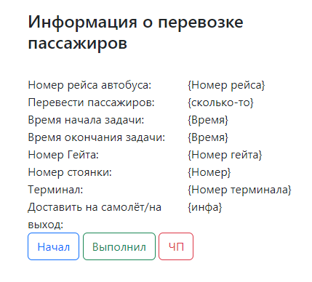
Веб-интерфейс
Пример
Интерфейс водителя тоже минималистичен. Чтобы не отвлекать от дороги. Но не смотря на минимализм информации достаточно.
Все что нужно. Куда, откуда и когда.
В случае чрезвычайного происшествия водитель имеет возможность сообщить об этом диспетчеру нажатием всего одной кнопки. Все легко, удобно, а самое главное быстро.

Slide 5
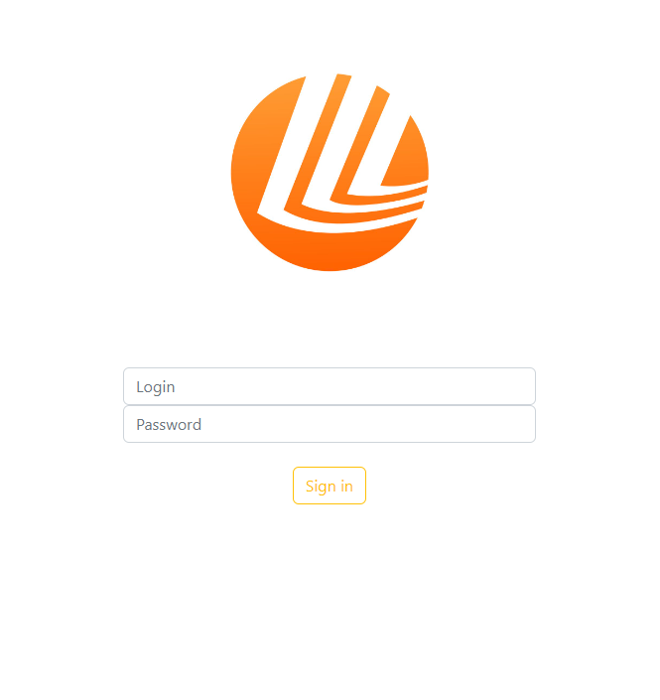
Веб-интерфейс
Вход в систему. Что можно сказать о двух строчках, кнопке и логотипе? Просто и со вкусом.

Slide 6
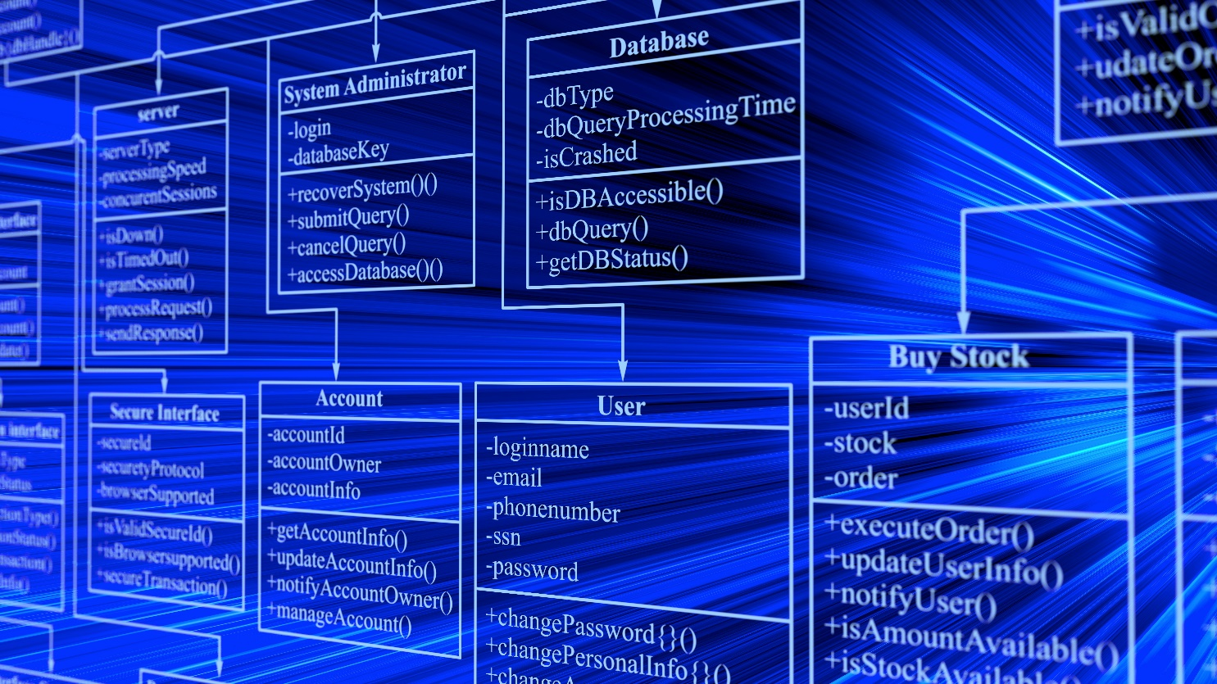
Информация
Вся информация берётся обновляется и сохраняется в базе данных. Для удобства внедрения нашего проекта в аэропорт Шереметьево мы не внесли никаких изменений в таблицы которые были нам предоставлены.

Slide 7
Дополнительные решения команды Tensors
Описание
Поиск лучшего пути вычисляется при помощи алгоритма Дейкстры. Терминал это самая частая точка в графе и чтобы ускорить алгоритм мы кешируем пути из терминалов. Маршрут для автобусов отъезжающие из терминалов строится моментально.
Поиск лучшего пути для водителей
Оптимальное распределение задач для автобусов

Slide 8
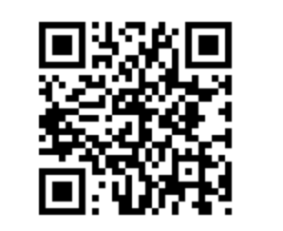
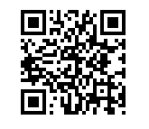
Репозиторий проекта на GitHub
Проект делали
@WarpMaster
@ig_or_ka
@vasshil
@kor_tall
@Crivetkaa

